Slide 1
ANDROID תכל'ס

Slide 2
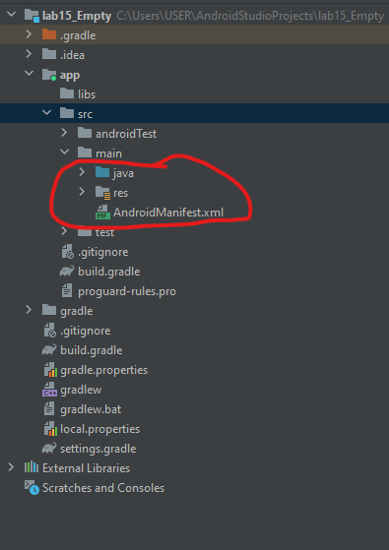
מרוב עצים לא מוצאים את הקובץ.
myProject->app->src->main
JAVA
Res
AndroidManifast.xml
gredel

Slide 3
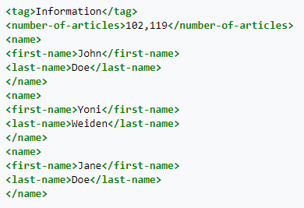
XML
שפה טבלאית עם היררכיה של אבא ובן כתובה בעזרת תגיות.
כל ענף נפתח בתגית בתוך <> ונסגר </>.
דוגמה:
מי האבא מי הבן?
XPATH – שפת השאילתות ל XML.

Slide 4
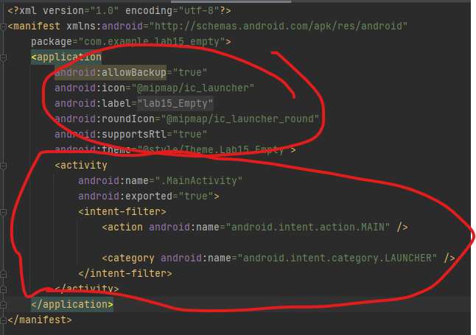
-AndroidManifastקובץ הגדרות לאפליקציה.
Main
Launch

Slide 5
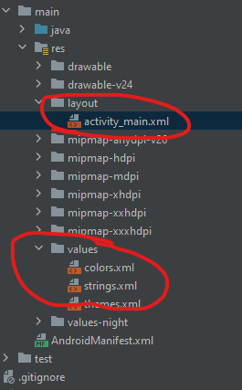
מסכים.
חלוקה חזקה בן אלמנטים
תמונות,אייקונים עם רזולוציות שונות
צבעים,מחרוזות וכו'.
בכדי שיהיה גמישות מלאה.

Slide 6
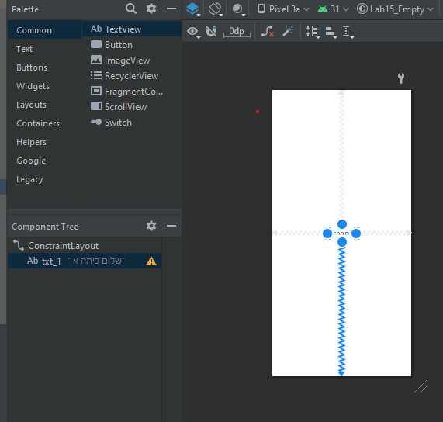
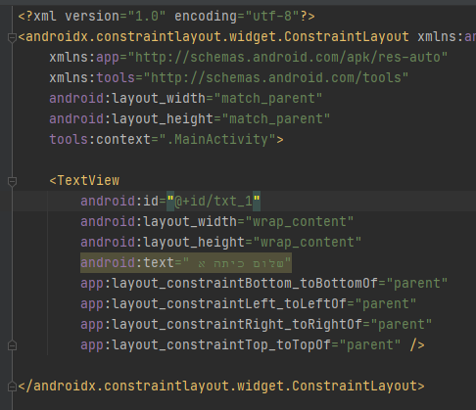
צורות עיצוב

Slide 7
סוגי סידור פקדים על המסך.
ה layout זוהי משפחה שלמה של אלמנטים הנותנים לנו אפשרות
"לזרוק" את האלמנטים השונים )הכפתור, הטקסט וכו'( בצורה
מסודרת ונוחה יותר. בצורה של טבלאות עבודה מסודרות. תמיד
יהיה ה layout ברירת המחדל שהוא Relative Layout . ניתן
לשנות אותו ולהחליף אותו לכל אחד מהבאים במשפחתו שלו.
הכל על מנת שנוכל לשים את כל האלמנטים בצורה מסודרת יותר
ומותאמת לכל מכשיר שהוא.
Relative layout- מסדר את הפקדים באופן יחסי אחד לשני.
Linear layout – מסדר את הפקדים לאורך או לרוחב.

Slide 8

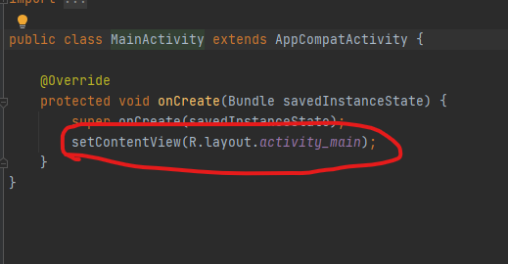
קוד – קובץ JAVA
public class MainActivity extends AppCompatActivity
R – קיבצי res
קישור של הקוד לתצוגה

Slide 9
ACTIVITY
קבוצה של פעולות , מסך, אפליקציה קטנה.
בנוי ממסך ויזואלי ומקובץ Java שמפעיל את המסך.

Slide 10
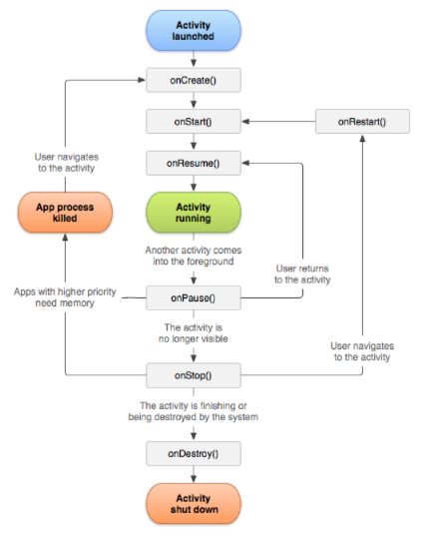
Activity -

Slide 11
הפקודה הראשונה שלי Hallow world
Toast – יצירת הודעה למשתמש.
Toast.makeText(MainActivity.this,"Your Text!!",Toast.LENGTH_LONG).show
MainActivity.this – שם הactivity .
,"Your Text!!" – המלל
Toast.LENGTH_LONG – לכמה זמן.

Slide 12
יללא לקוד.
תרגיל 1 .
ב onCreate נכתוב הודעה.
כתיבת הודעה :
Toast.makeText(MainActivity.this,“good mornung!!",Toast.LENGTH_LONG).show
MainActivity.this – שם הactivity .
"good mornung" – ההודעה עצמה.
Toast.LENGTH_LONG – לכמה זמן.

Slide 13
תרגיל 2 : להבנת מחזור חיים של אובייקט.
בכל מחזור חיים לכתוב טקסט היכן האובייקט נמצא.
@Override
protected void onStart() {
@Override
protected void onResume() {
@Override
protected void onPause() {
@Override
protected void onStop() {

Slide 14

קבלת \העברת מידע מפקד על המסך.
נותנים ID לפקד.
מוצאים את הפקד בקוד java.
לוקחים או מעבירים את המידע שרוצים בקוד java.
1.
2. findViewById(R.id.text_txt1) ממירים לאובייקט שהID שייך לו.
3. לוקחים מימנו מידע או מעבירים אליו.

Slide 15
לחיצה על כפתור.
בפונקציית onCreate מוסיפים את השורה
btnSave.setOnClickListener(this);
@Override public void onClick(View v) {
כאן יהיה הקוד.
}

Slide 16
תרגיל עם כפתור.
צור\י מסך עם textbox וכפתור כשלוחצים על הכפתור המלל שכתוב על textbox יופיע על המסך.
מסך המחבר בן 2 מספרים.

Slide 17
מעבר בן Activities
Intent intent = new Intent(MainActivity.this, MainActivity2.class);
startActivity(intent);

Slide 18
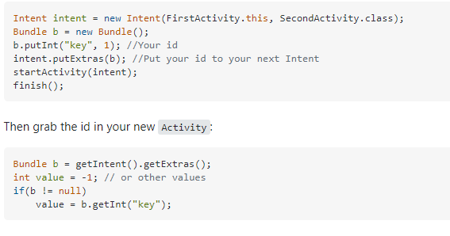
העברת מידע בן Activity

Slide 19
תרגום מסך לשפות.
מוסיפים עוד קובץ string עם סיומת מיוחדת לשפה שרוצים ובקוד ג'אווה
אנחנו פונים אל הקובץ הנכון ושולפים משם את המחרוזת.

Slide 20
איך לכתוב נכון עם שכבות
מוסיפים תיקיה ושם שמים את הלוגיקה של האובייקט.
וכן עוד תיקיה ששם שמים את החיבור לבסיס נתונים.

